Slide 1

SQL查询艺术
惠普-济宁国际软件人才及产业基地

Slide 2

第2讲：SQL语言概述
目录
第一节：什么是SQL
第二节：SQL发音的起源
第三节：什么是数据库
第四节：什么是关系型数据库
第五节：SQL语句分类
第六节：本课程使用的数据库

Slide 3
第2讲：SQL语言概述
第一节：什么是SQL
SQL即Structured Query Language（结构化查询语言），它是为查询和管理关系型数据库管理系统（RDBMS）中的数据而专门设计的一种标准语言，符合ANSI（美国国家标准协会）的标准。
所有的关系数据库管理系统，如Oracle、SQL Server、MySQL都支持标准的SQL语言，但它们也有各自的方言，比如Oracle的PL/SQL，SQL Server的T-SQL等。

Slide 4
第2讲：SQL语言概述
第一节：什么是SQL
当我们去别的国家旅行时，需要了解其语言才能更加方便。举例来说，如果服务员只能使用本国语言，那我们用母语点菜可能就会有麻烦。如果把数据库看作一个要从中进行信息搜索的外国人，那么SQL就是我们向该国家的人表达需求的语言，我们可以利用SQL与其进行交流。

Slide 5
第2讲：SQL语言概述
第二节：SQL发音的起源
很多讲英语的数据库专业人员把SQL读成sequel，但正确的发音应该是S-Q-L (“ess kyoo ell”)。大家可以基于一定知识猜测一下导致这种错误发音的原因。

Slide 6
第2讲：SQL语言概述
第二节：SQL发音的起源
我认为这其中既有历史上的原因，也有语言学方面的原因。
从历史原因来说，IBM在20世纪70年代开发了一种叫做SEQUEL的语言，它是Structured English Query Language的缩写。后来由于商标纠纷，SEQUEL被缩简成SQL。在1986年SQL成为ANSI标准，在1987年SQL同样也成为ISO标准。ANSI宣布该语言的正式发音为”ess kyoo ell”，但这似乎没有形成广泛的共识。
从语言学来说，sequel的发音更为流畅，对讲英语的人来说更是如此。

Slide 7
第2讲：SQL语言概述
第三节：什么是数据库
简单来说，数据库就是数据集合。我们可以把数据库看成这样一种有组织的机制：它能够存储信息，用户能够以有效且高效的方式检索其中的信息。
事实上，人们每天都在使用数据库，只是没有察觉到。电话薄就是个数据库，其中的数据包括个人的姓名、地址和电话号码。这些数据是按字母排序或是索引排序的，让用户能偶方便地找到特定的本地居民。
数据库必须被维护。由于居民会搬到其他城市，电话薄里的项目就需要删除或添加。类似地，当居民更改姓名、地址、电话号码等信息时，相应的项目也要被修改。

Slide 8
第2讲：SQL语言概述
第四节：什么是关系型数据库
关系型数据库由被称为表的逻辑单元组成，这些表在数据库内部彼此关联。关系型数据库可以将数据分解为较小的、可管理的逻辑单元，从而在表这一级别上更易维护，并提供更优化的数据库性能。
关系
TABLE1
关键字
数据…
TABLE2
关键字
数据…

Slide 9
第2讲：SQL语言概述
第五节：SQL语句分类
SQL有几种不同类型的语句，包括数据定义语言（DDL，Data Definition Language）、数据控制语言（DCL，Data Control Language）以及数据操纵语言（DML，Data Manipulation Language）。

Slide 10
第2讲：SQL语言概述
第五节：SQL语句分类
数据定义语言（DDL）用于处理数据对象的定义，比如创建和删除表，包括如下几个命令。
命令 | 描述
CREATE | 创建一个新的表，视图或其他数据库对象
ALTER | 修改一个现有的数据库中的对象，如一个表
DROP | 删除表，视图或其他数据库中的对象

Slide 11
第2讲：SQL语言概述
第五节：SQL语句分类
数据控制语言（DCL）用于控制对数据库里数据的访问。数据控制语言命令通常用于创建与用户访问相关的对象，以及控制用户的权限。数据控制语言包括如下几个命令。
命令 | 描述
GRANT | 给一个用户分配权限
REVOKE | 收回用户授予的权限

Slide 12
第2讲：SQL语言概述
第五节：SQL语句分类
数据操纵语言（DML）用于查询和修改数据，包括如下几个命令。
命令 | 描述
SELECT | 从一个表或多个表中检索记录
INSERT | 创建记录
UPDATE | 修改记录
DELETE | 删除记录

Slide 13
第2讲：SQL语言概述
第六节：本课程使用的数据库
HP-EPM数据库和SelectiveDB数据库
HP-EPM数据库主要用于教学实践
SelectiveDB数据库主要用于作业

Slide 14
第2讲：SQL语言概述
第六节：本课程使用的数据库
HP-EPM—部门表（DEPT）：
字段名 | 类型 | 说明
DEPTNO | int | 部门编号
DNAME | varchar(50) | 部门名称
LOC | varchar(50) | 部门所在城市

Slide 15
第2讲：SQL语言概述
第六节：本课程使用的数据库
HP-EPM—员工表（EMP）：
字段名 | 类型 | 说明
EMPNO | int | 员工编号
ENAME | varchar(50) | 员工姓名
JOB | varchar(50) | 员工职位
MGR | int | 员工的经理编号
HIREDATE | datetime | 员工雇用日期
SAL | decimal(18,2) | 员工薪水
COMM | decimal(18,2) | 员工奖金
DEPTNO | int | 员工所在部门编号

Slide 16
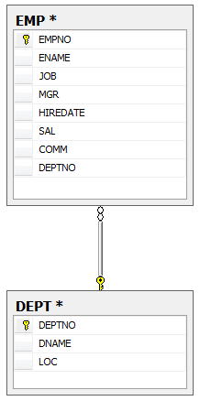
第2讲：SQL语言概述
第六节：本课程使用的数据库
HP-EPM数据库关系图：

Slide 17
第2讲：SQL语言概述
第六节：本课程使用的数据库
SelectiveDB—管理员表（T_Manager）：
字段名 | 类型 | 说明
ID | int | 管理员编号
SysAccount | varchar(50) | 管理员账号
SysPassword | varchar(50) | 管理员密码

Slide 18
第2讲：SQL语言概述
第六节：本课程使用的数据库
SelectiveDB—登录日志表（T_Log）：
字段名 | 类型 | 说明
ID | int | 登录编号
LoginAccount | varchar(50) | 登录账号
LoginTime | DateTime | 登录时间

Slide 19
第2讲：SQL语言概述
第六节：本课程使用的数据库
SelectiveDB—系别表（T_Department）：
字段名 | 类型 | 说明
ID | int | 系编号
DepartmentName | varchar(50) | 系名

Slide 20
第2讲：SQL语言概述
第六节：本课程使用的数据库
SelectiveDB—班级表（T_Class）：
字段名 | 类型 | 说明
ID | int | 班级编号
ClassName | varchar(50) | 班级名

Slide 21
第2讲：SQL语言概述
第六节：本课程使用的数据库
SelectiveDB—学生表（T_Student）：
字段名 | 类型 | 说明
ID | int | 学生编号
StudentName | varchar(50) | 姓名
Sex | tinyint | 性别
Age | int | 年龄
ClassID | int | 班级编号
DepartmentID | int | 系别编号
Password | varchar(50) | 密码

Slide 22
第2讲：SQL语言概述
第六节：本课程使用的数据库
SelectiveDB—教师表（T_Teacher）：
字段名 | 类型 | 说明
ID | int | 教师编号
TeacherName | varchar(50) | 姓名
Sex | tinyint | 性别
Age | int | 年龄
Job | varchar(50) | 教师职务
DepartMentID | int | 系别编号
Password | varchar(50) | 密码

Slide 23
第2讲：SQL语言概述
第六节：本课程使用的数据库
SelectiveDB—科目表（T_Course）：
字段名 | 类型 | 说明
ID | int | 科目编号
CourseName | varchar(50) | 科目名称
Credit | int | 学分
Time | varchar(50) | 上课时间
Address | varchar(50) | 上课地点
TeacherID | int | 教师编号
LimitNumber | int | 限制人数
TrueNumber | int | 实际选课人数

Slide 24
第2讲：SQL语言概述
第六节：本课程使用的数据库
SelectiveDB—学生选课表（T_SelectCourse）：
字段名 | 类型 | 说明
ID | int | 选课编号
StudentID | int | 学生编号
CourseID | int | 科目编号
Score | int | 分数

Slide 25
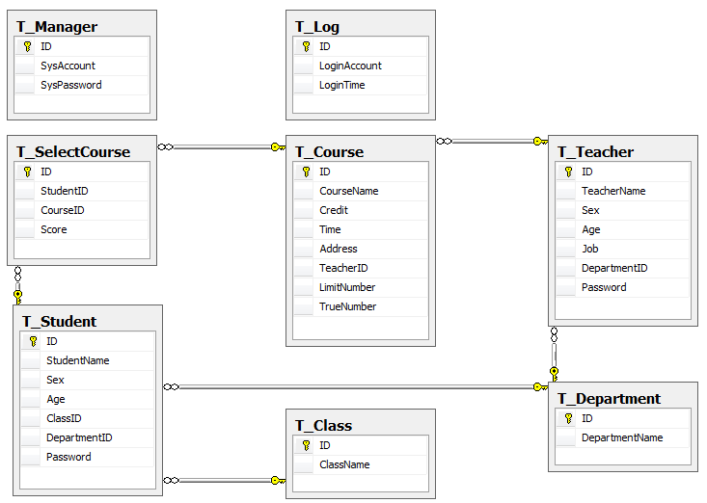
第2讲：SQL语言概述
第六节：本课程使用的数据库
SelectiveDB数据库关系图：

Slide 26

谢谢！

